Slide 1
SLA 2016 - Philadelphie
Résumé du congrès
Philippe Boisvert
23 mai 2017

Slide 2
SLA 2016 en bref
2511 participants
4 jours : du samedi 11 juin au mardi 14 juin
Durée typique des séances pour une thématique de présentations: 1,5 heures
Plupart des présentations organisées par des divisions spécifiques de SLA, en parallèle
4 divisions de SLA me concernent:
  Academic
  Chemistry
  Engineering
  Physics-Astronomy-Mathematics

Slide 3
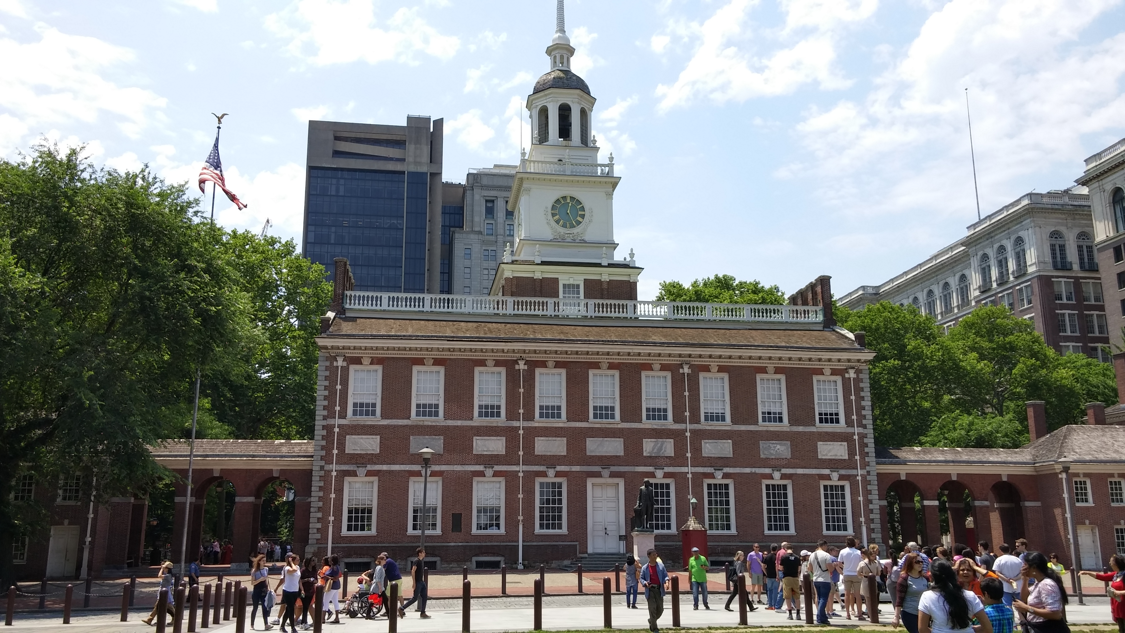

Slide 4
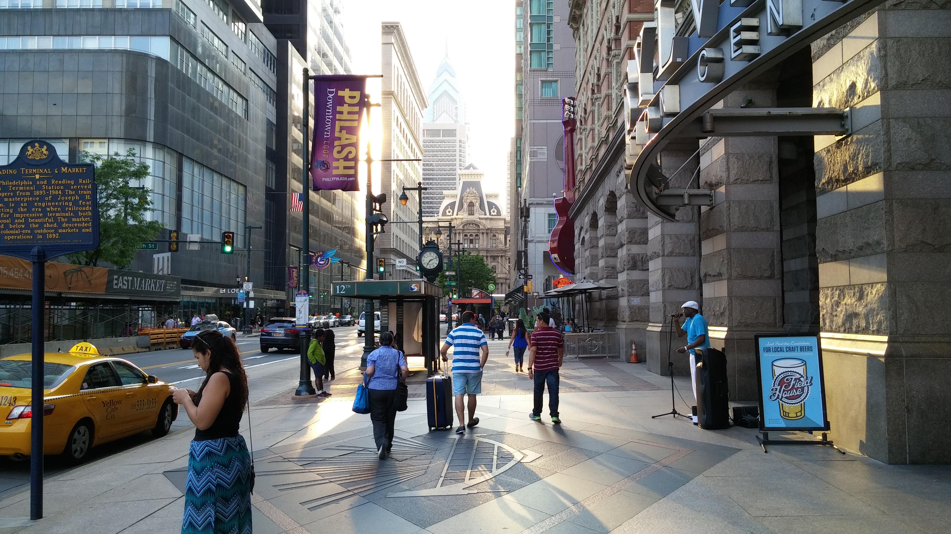

Slide 5
Séances les plus intéressantes pour moi
Chemical Information Sources, Requests, and Reference
Opening General Session
A Bucketful of Engineers and Resources
The Indispensable Librarian: Talking About Your Value Proposition So They Get It
Hidden Treasures: Mastering Grey Literature
Teaching Data Literacy to Undergraduates
Using Bibliometrics in the Library
Astronomy Roundtable

Slide 6
Chemical Information Sources, Requests, and Reference
Formation de 4 heures
Donnée par:
  La bibliothécaire de chimie de l’University of Pennsylvania
  Une bibliothécaire d’une compagnie privée: Cristal USA Inc.
Beaucoup de trucs de recherche avancée en chimie: par structure, par nom de substance, par formule
Analyse détaillée des différentes ressources pour trouver de l’information en chimie
Très utile pour moi: formations, référence en chimie, gestion des collections

Slide 7
Opening General Session
Connaissances globales doubleraient aux 12 mois
Suggère un code pour bien apprendre. Consiste en 4 éléments:
  Avoir un but
  Se connaître sans biais : se baser sur les faits, trouver des gens qui nous voient clairement
  Curiosité sans limite
  Accepter d’être mauvais au début : avoir confiance dans ses habiletés à devenir bon

Slide 8
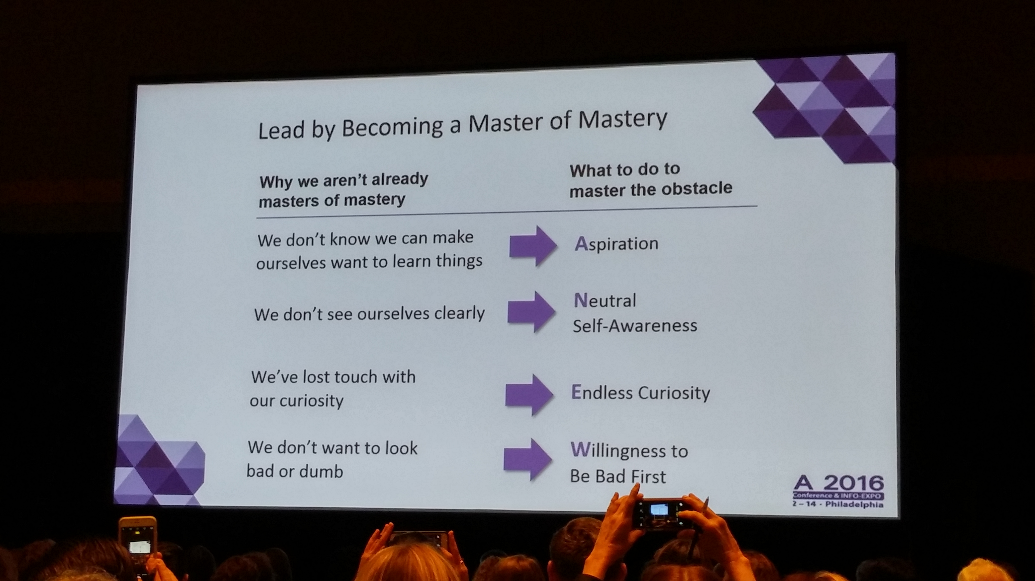

Slide 9
A Bucketful of Engineers and Resources
Plusieurs bibliothécaires de génie ont parlé, dont une qui est à McGill
Ressources pour trouver divers types de documents spécialisés utiles en génie

Slide 10
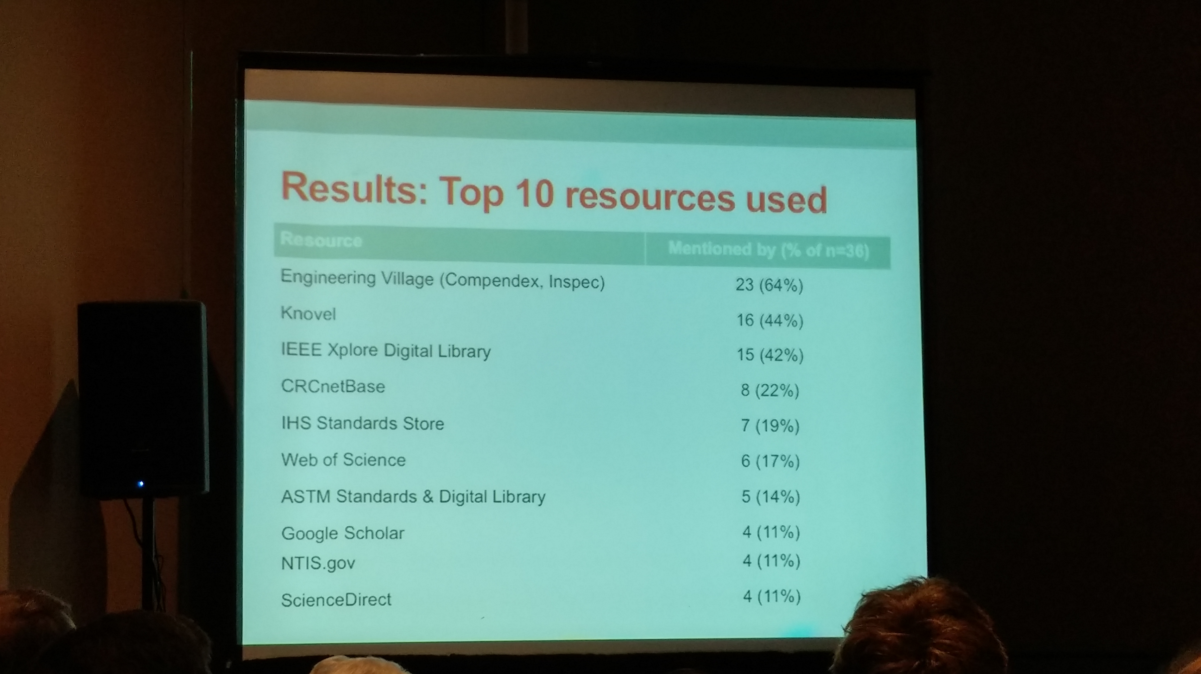

Slide 11
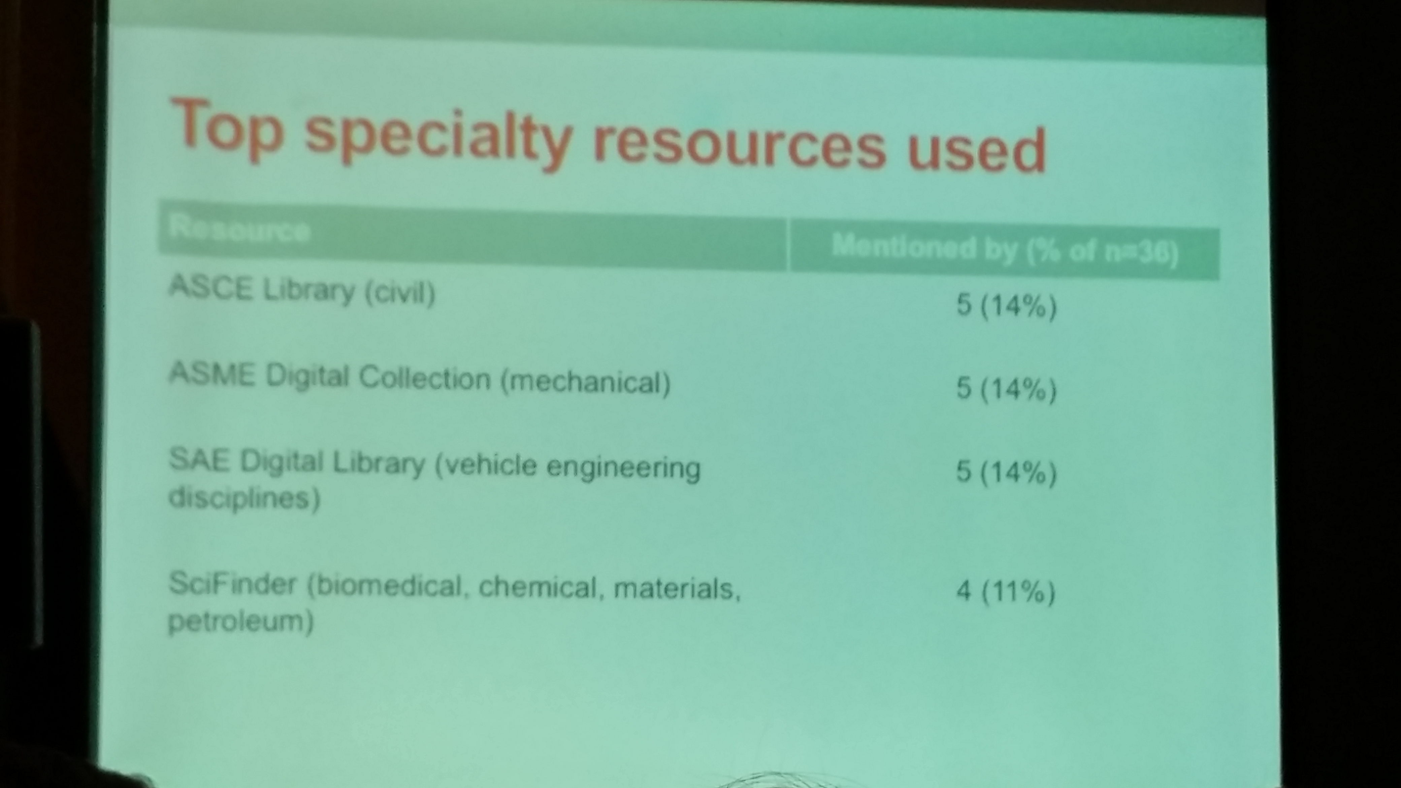

Slide 12
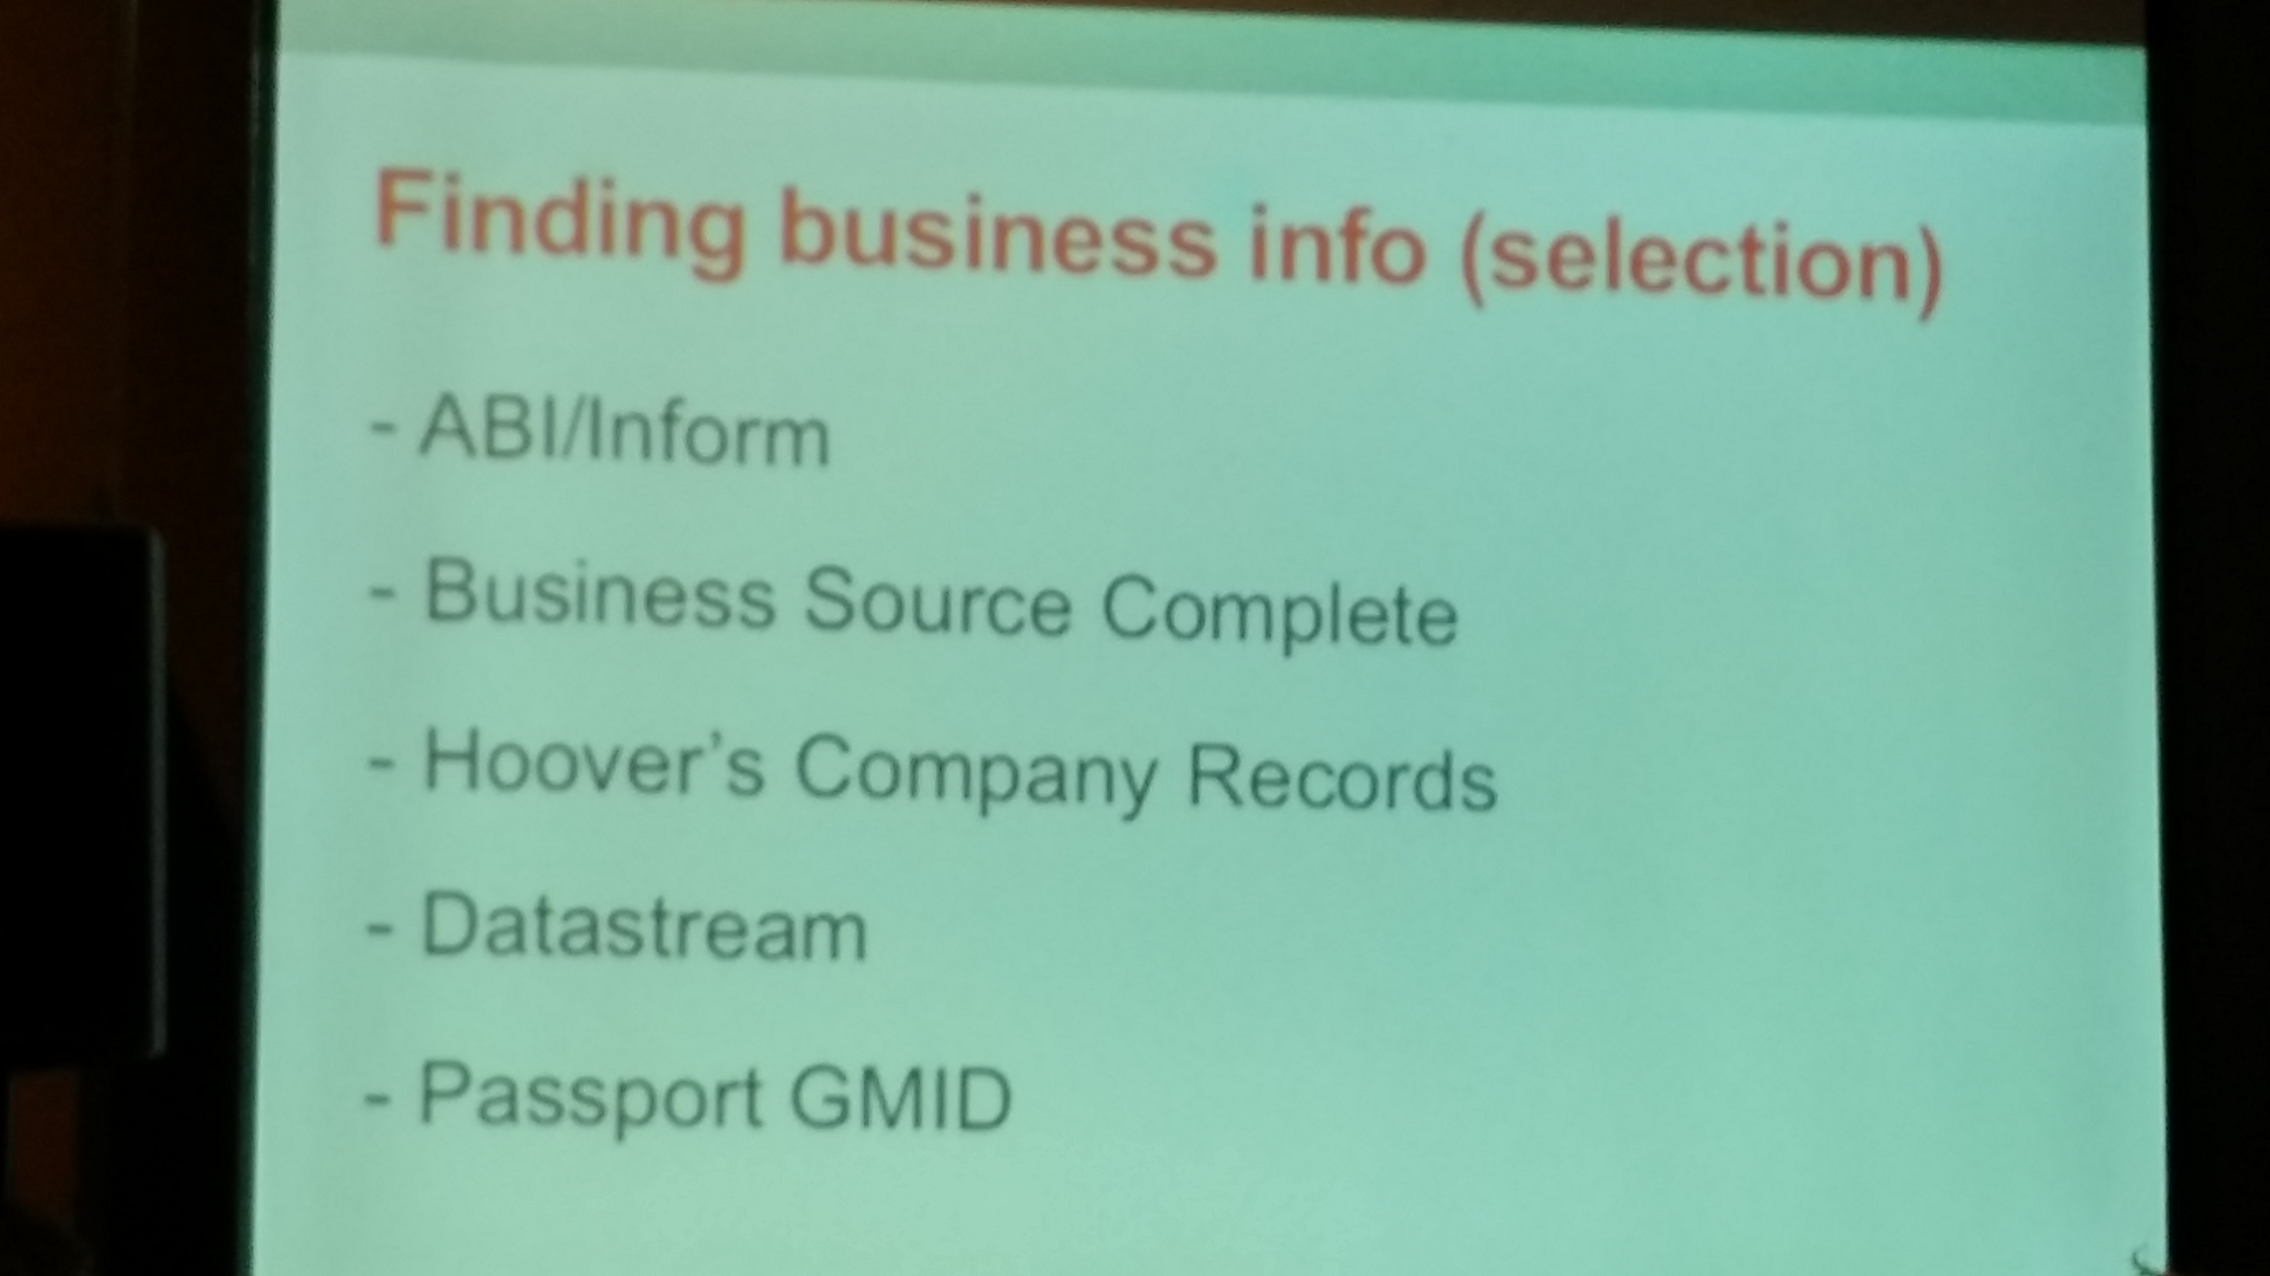

Slide 13
The Indispensable Librarian: Talking About Your Value Proposition So They Get It
Certains mots seraient dévalués et ne devraient pas être utilisés pour se vendre:
  Ex.: research (associé à Google, que tout le monde peut utiliser)
Identifier les bénéfices tangibles qu’on peut apporter
S’assurer qu’on contribue aux objectifs stratégiques de l’organisation
Pour se décrire, se concentrer sur le pourquoi, et non sur le quoi
Retour sur l’investissement: « Any number is better than no number »

Slide 14
Hidden Treasures: Mastering Grey Literature
Suggestions de ressources pour repérer de la littérature grise:
  Actes de congrès
  Thèses et mémoires
  Documents gouvernementaux
  Brevets
  Données scientifiques
Google: mauvais pour repérer de la littérature grise

Slide 15
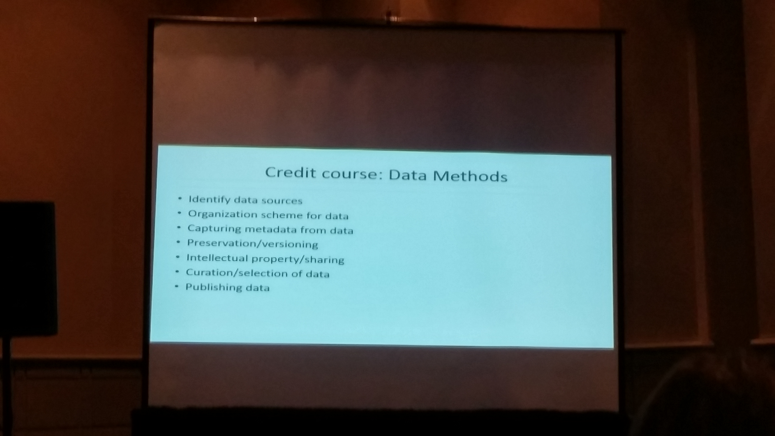
Teaching Data Literacy to Undergraduates

Slide 16
Using Bibliometrics in the Library
Présentation de Thomson-Reuters
Nouveau indicateur: Normalized Eigenfactor (moyenne=1)
Incites Indicators Handbook: http://researchanalytics.thomsonreuters.com/m/pdfs/indicators-handbook.pdf
Identification des revues en libre accès: avec DOAJ

Slide 17
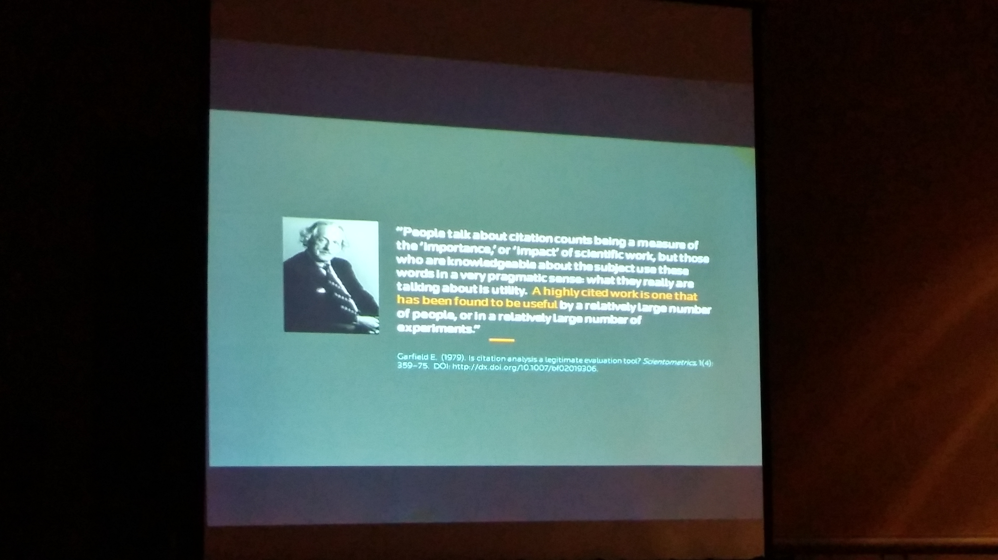

Slide 18
Astronomy Roundtable
Tables de discussions
À ma table:
  Bibliothécaire de physique de Caltech
  Bibliothécaire de physique de Princeton
  1 des 3 bibliothécaires de sciences de North Carolina University
À Caltech:
  Bibliothécaire de physique est intégrée (« embedded ») dans le département
  Elle amasse de l’information sur la documentation pertinente pour chaque nouveau professeur, et leur présente ce qu’elle a trouvé
  Elle est consultée pour mesurer l’impact des professeurs qu’ils considèrent engager
À North Carolina University:
  Bibliothécaires gèrent les données de recherche en astrophysique solaire

Slide 19
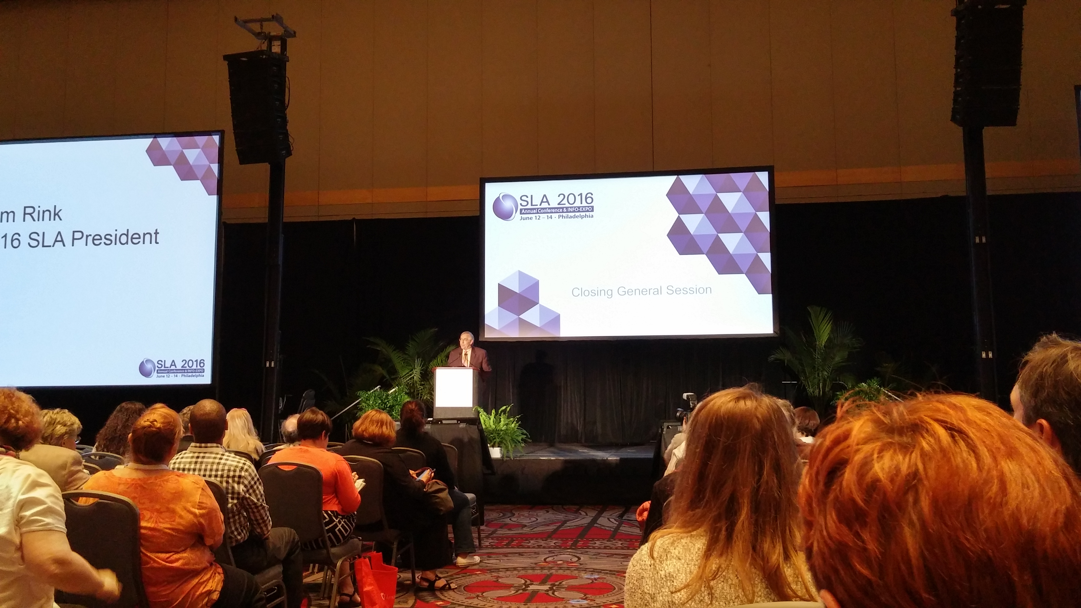

Slide 20
Remarques finales sur le congrès
S’adresse vraiment aux bibliothécaires disciplinaires
Sujets principaux: référence, conseils professionnels
Beaucoup de représentants qui viennent vendre leurs produits
Excellent endroit pour faire du réseautage
  Meilleure de mes divisions pour cela: Physics-Astronomy-Mathematics
  Invitations à visiter les bibliothèques de physique de Princeton (université d’Einstein!)
  Nous sommes en avance sur University of Alberta pour les formations en génie…
    Seulement une heure dans un amphithéâtre, sans exercice…

Slide 21
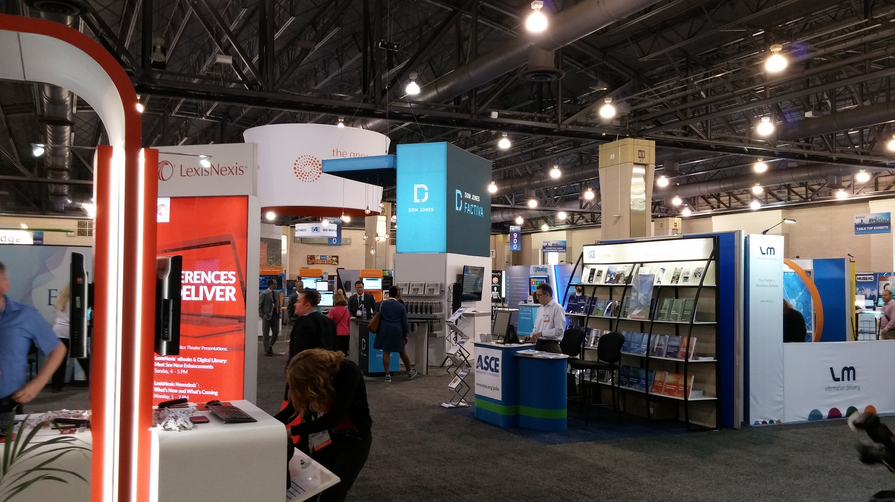

Slide 22
Bonus: Visite de la bibliothèque de Princeton University

Slide 23
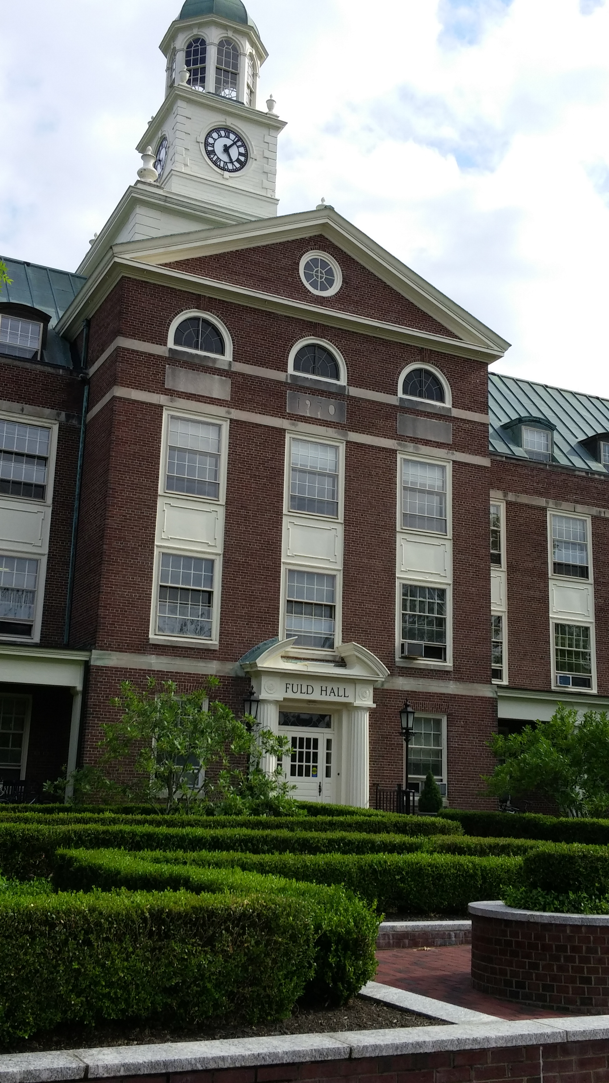

Slide 24
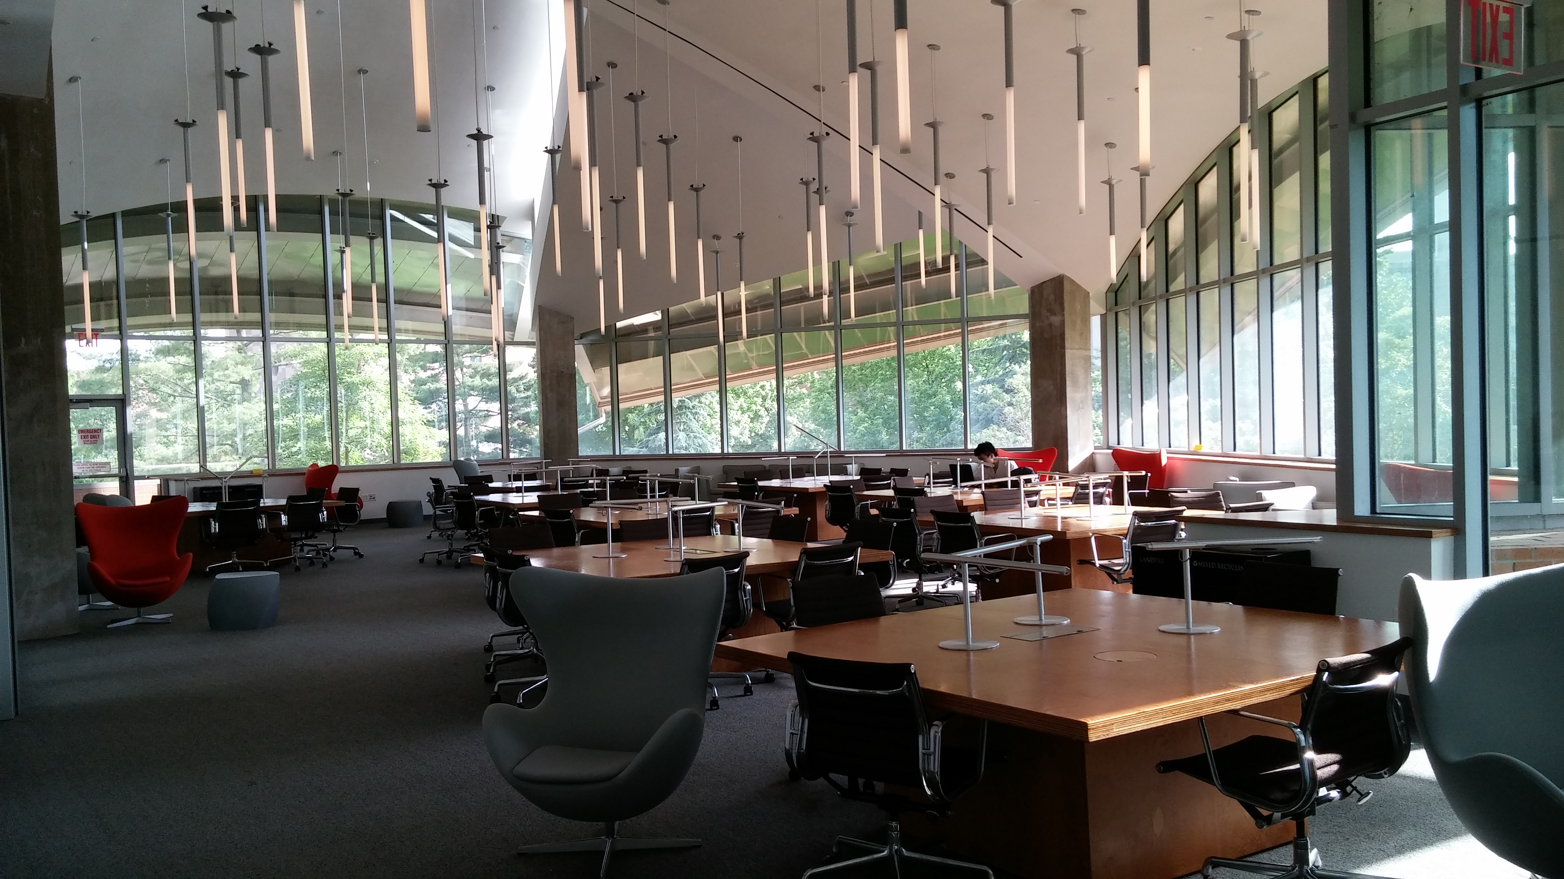

Slide 25
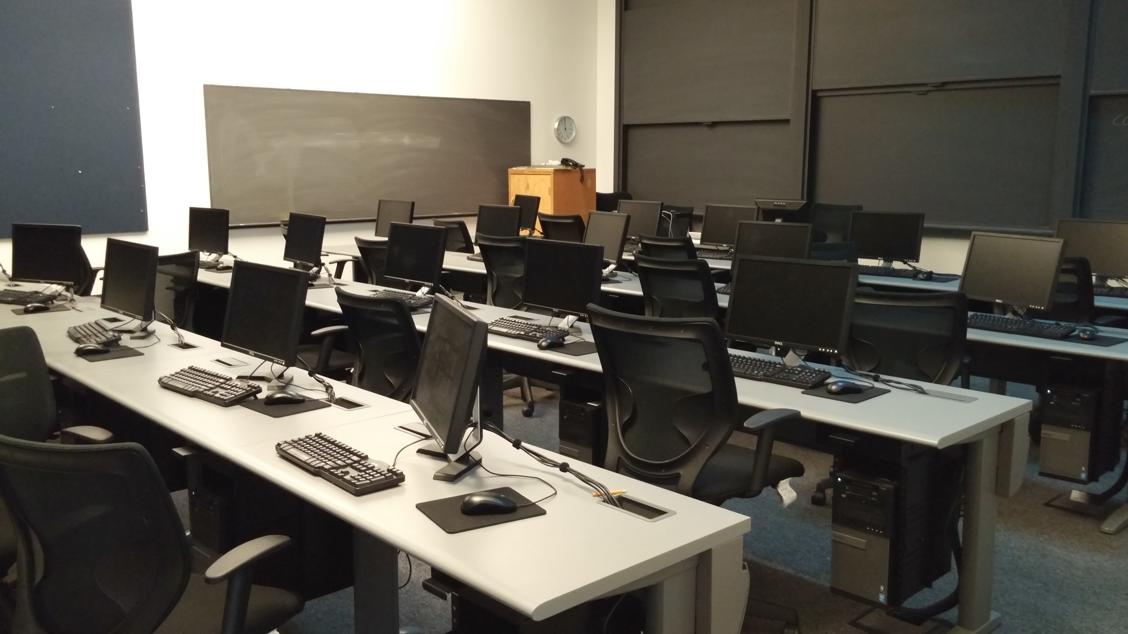

Slide 26
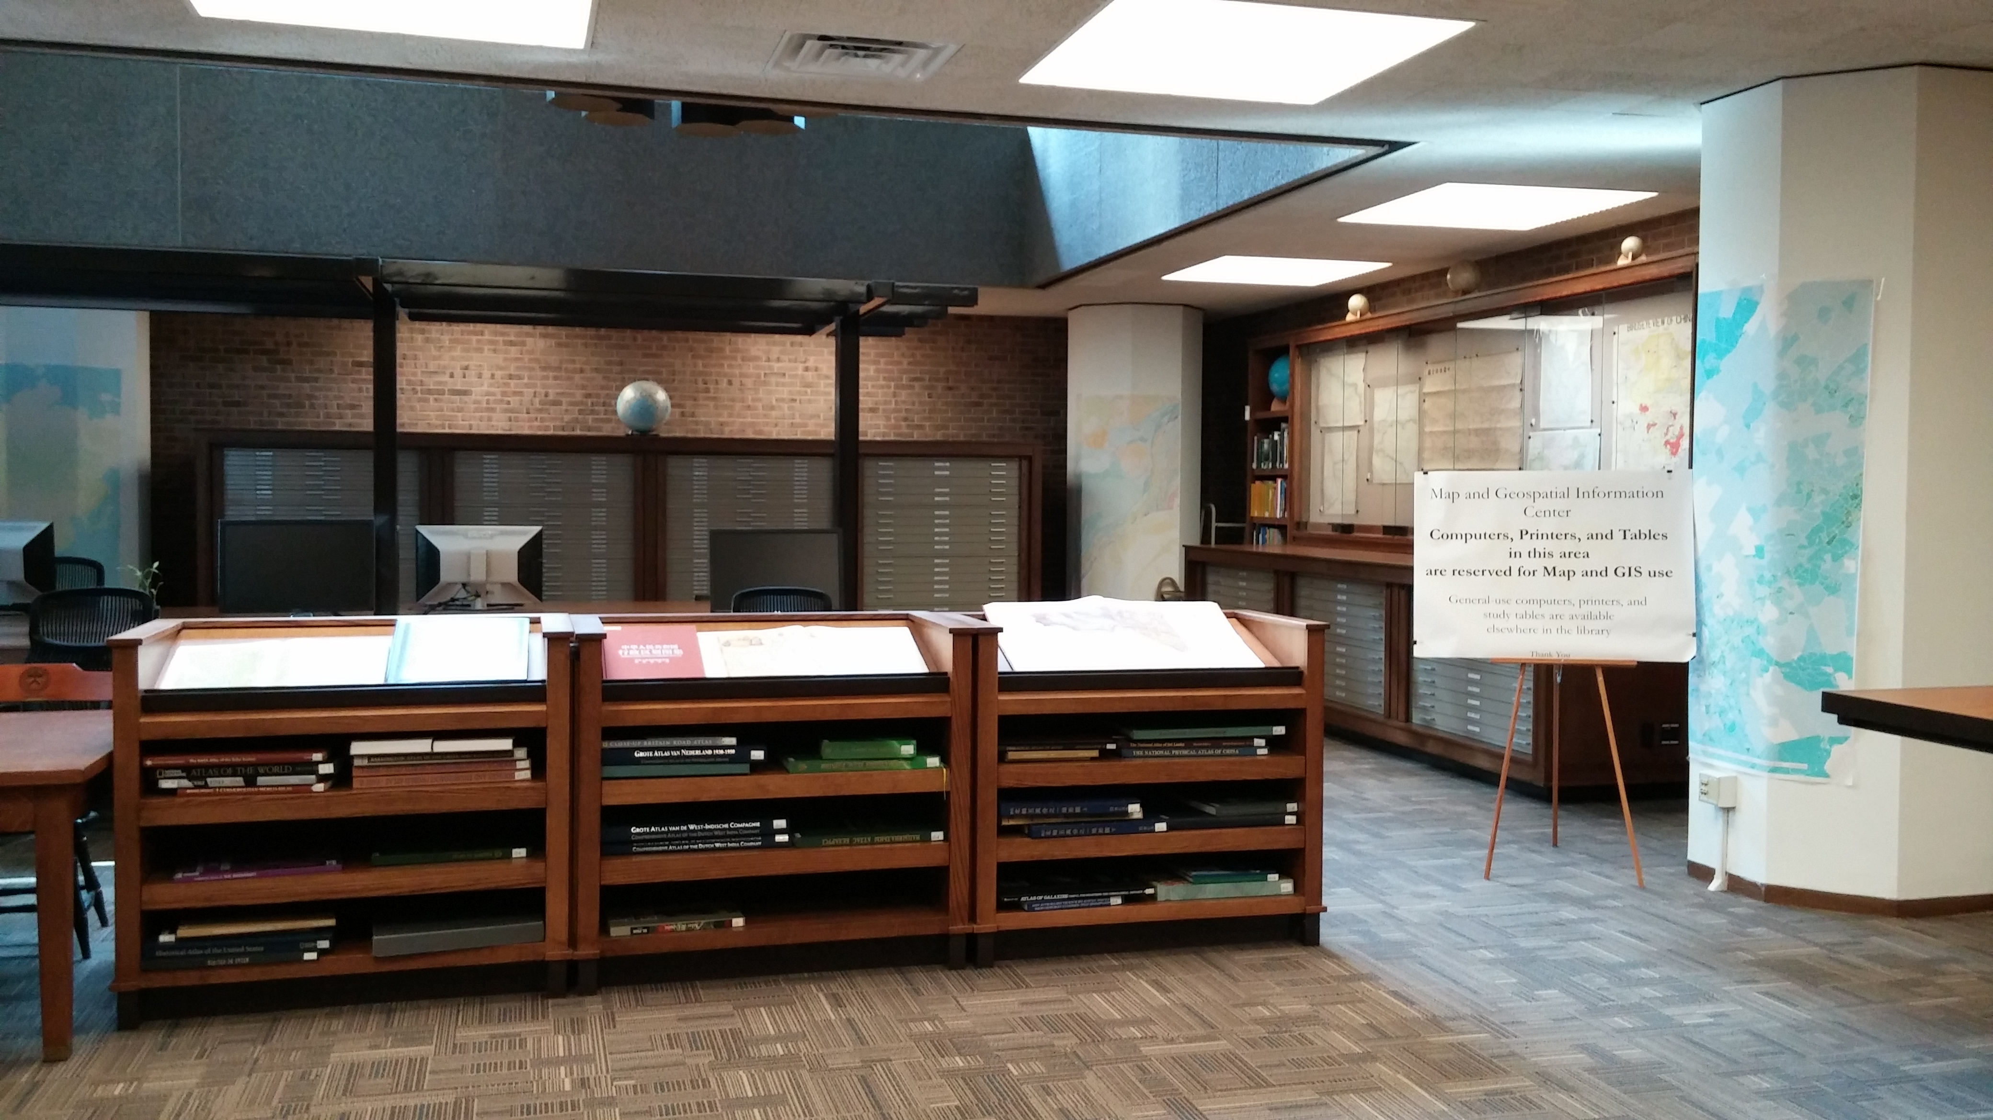

Slide 27
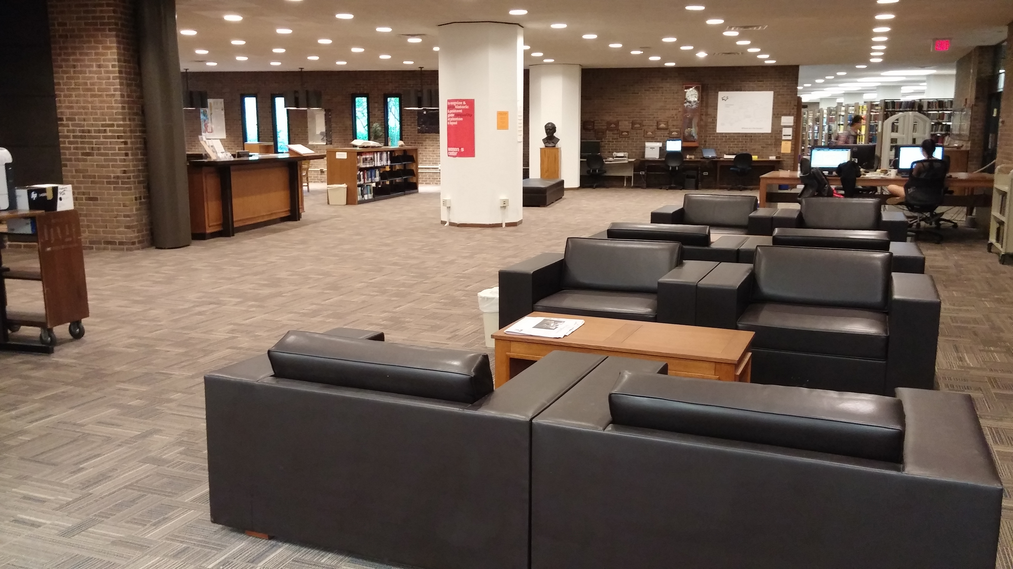

Slide 28
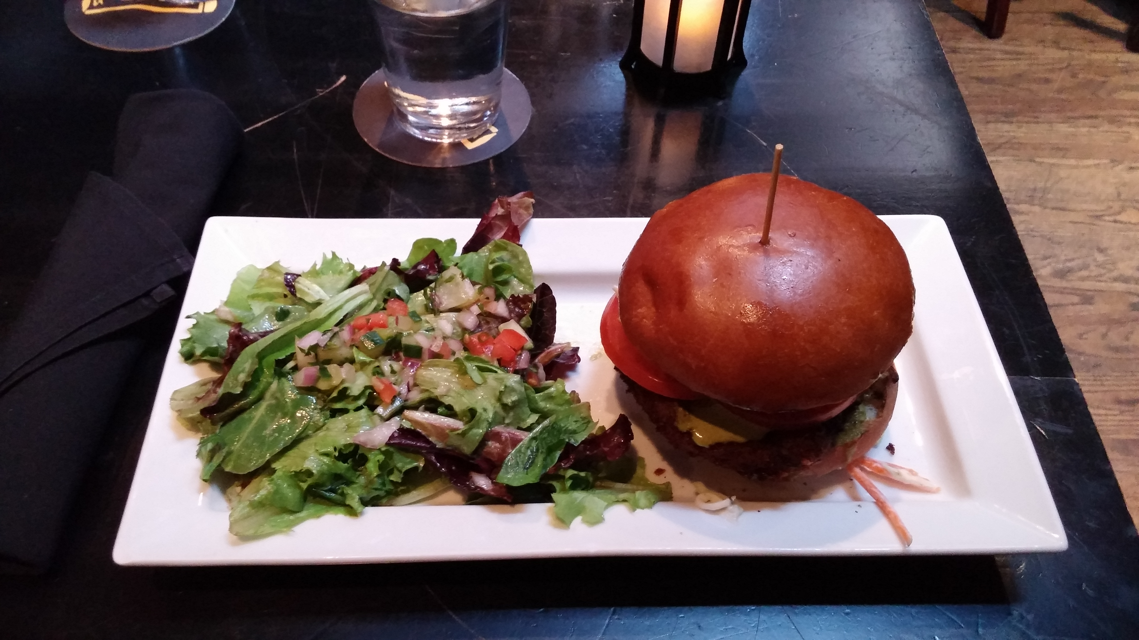

Slide 29
Merci !

